Slide 1
ОТЧЕТ ПО РАБОТЕ В ЦЕНТРЕ ДОПОЛНИТЕЛЬНОГО ОБРАЗОВАНИЯ «ТОЧКА РОСТА»
ЗАНИМАТЕЛЬНАЯ ХИМИЯ
ПРАКТИКУМ ПО ХИМИИ
ХИМИЯ В БЫТУ
ЮНЫЙ ХИМИК
УЧИТЕЛЬ ХИМИИ
ЦЕНТРА ДОПОЛНИТЕЛЬНОГО
ОБРАЗОВАНИЯ САФАЕВА Э.Р.

Slide 2
ПРОГРАММЫ ПО ХИМИИ:
Занимались по программа «Занимательная химия», учащиеся, интересующиеся исследовательской деятельностью. За это время у них сформировались умения ставить цель и организовывать её достижение, а также креативные качества - гибкость ума, терпимость к противоречиям, критичность, наличие своего мнения, коммуникативных качества.
На занятиях внеурочной деятельности по программе «Практикум по химии» обучающиеся дополняли свои знания по химии, повышали свой уровень теоретической и экспериментальной подготовки, научились выполнять несложные химические опыты, пользоваться химической посудой, реактивами, нагревательными приборами, соблюдать правила техники безопасности при проведении химического эксперимента. Такие занятия пробуждают у учащихся интерес к химической науке, стимулируют дальнейшее изучение химии. Химические знания, сформированные на занятиях информационная культура учащихся, могут быть использованы ими для раскрытия различных проявлений связи химии с жизнью.
На занятиях по программе «Химия в быту» формировались умения безопасного обращения с веществами, используемыми в повседневной жизни, закладывались нормы здорового образа жизни. Знакомство обучающихся с химическими веществами, из которых состоит окружающий мир, позволит раскрыть важнейшие взаимосвязи человека и различных веществ в среде его обитания.
При реализации программы «Юный химик» развивались познавательные запросы детей, исследовательский подход к изучению окружающего мира и умение применять свои знания на практике, расширились знания о применении веществ в повседневной жизни, реализовался общекультурный компонент. Развивалось умение проектирования своей деятельности;

Slide 3
Научно-технологический проект для участия в Региональном треке Всероссийского конкурса научно-технологических проектов «Большие вызовы» в 2021-2022 учебном году обучающихся 7-11 классов общеобразовательных организаций Ставропольского края Направление: Генетика и биомедицина Тема: « Оценка распространенности анемии у школьников и анализ факторов риска ее развития»
Выполнила: ученица 11 класса МКОУ СОШ № 16
аул Малый Барханчак Ипатовского ГО
Мавлитова Айла Бахтияровна
Руководитель: учитель химии Сафаева Эльза Равильевна
2022 год

Slide 4
муниципальное казенное общеобразовательное учреждение средняя общеобразовательная школа №16 аул Малый Барханчак Ипатовского района Ставропольского края
Научно - исследовательская работа
ДЛЯ УЧАСТИЯ В ЕЖЕГОДНОМ КОНКУРСЕ УЧЕНИЧЕСКИХ ПРОИЗВОДСТВЕННЫХ БРИГАД
В НОМИНАЦИИ «ЖИВОТНОВОД»
Тема: «Влияние комбикорма на яйценоскость кур-несушек»
Автор работы: Аббасова Ирина Ильнуровна
ученица 11 класса
Руководитель: Сафаева Эльза Равилевна,
учитель химии
аул Малый Барханчак 2021

Slide 5
муниципальное казенное общеобразовательное учреждение средняя общеобразовательная школа №16 аул Малый Барханчак Ипатовского района Ставропольского края
НАУЧНО – ИССЛЕДОВАТЕЛЬСКАЯ РАБОТА
ДЛЯ УЧАСТИЯ В ЕЖЕГОДНОМ КОНКУРСЕ УЧЕНИЧЕСКИХ ПРОИЗВОДСТВЕННЫХ БРИГАД
В НОМИНАЦИИ «ВЕТЕРИНАРНЫЙ ВРАЧ»
Тема: «ПУХОПЕРОЕДЫ: БОРОТЬСЯ ИЛИ СОСУЩЕСТВОВАТЬ?»
Автор работы: Джумасятов Эмир Тимурович
ученик 11 класса
Руководитель: Сафаева Эльза Равилевна,
учитель химии
аул Малый Барханчак 2021

Slide 6
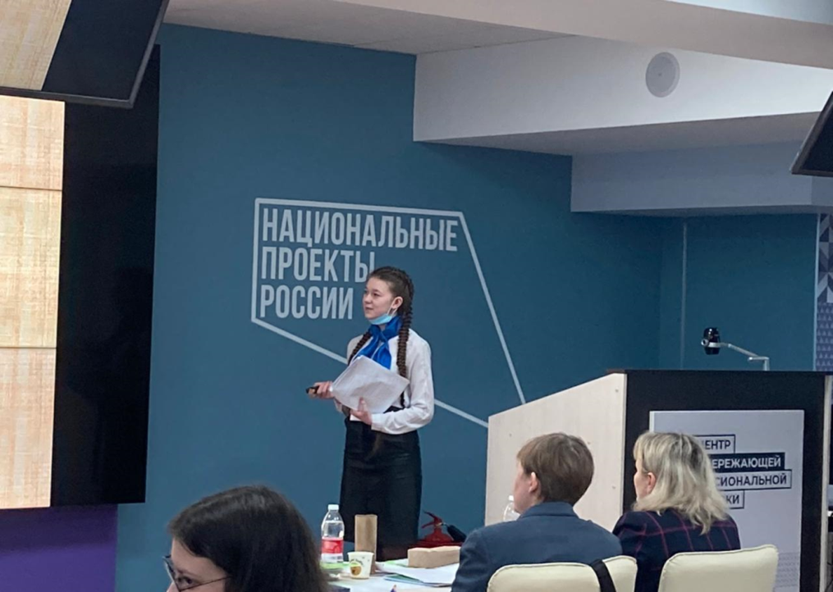

Slide 7
